Slide 1
What I have learned during my 50 years of Christian ministry (and how it might help you)

Slide 2
Integrity
(synonyms: honesty, sincerity, rectitude, truthfulness)
Integrity derives from the Latin word "integritas," which means wholeness, untouched, undivided or unbroken, or flawlessness. In a moral sense, integrity refers to the quality of a person to act according to ethical and moral principles while being honest, sincere, and authentic. A person with high integrity remains true to their beliefs and values even in difficult situations and does not act out of self-interest.
Integritet
(synonymer: ärlighet, uppriktighet, uppriktighet, sanningsenlighet)
Integritet kommer från det latinska ordet "integritas", som betyder helhet, orörd, odelad eller obruten, eller felfrihet. I moralisk mening hänvisar integritet till kvaliteten hos en person att agera enligt etiska och moraliska principer samtidigt som den är ärlig, uppriktig och autentisk. En person med hög integritet förblir trogen sina övertygelser och värderingar även i svåra situationer och agerar inte av egenintresse.

Slide 3
Aspects of Integrity
Honesty
Sincerity
Authenticity
Responsibility
Reliability
Loyalty
Aspekter av integritet
Ärlighet
Uppriktighet
Äkthet
Ansvar
Pålitlighet
Lojalitet

Slide 4
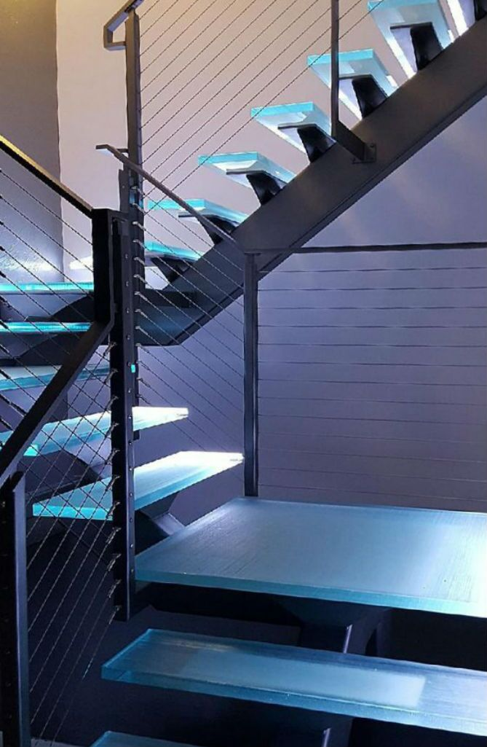
Maintaining the Integrity of Steel Structures: Tips and Best Practices
Regular Inspections: The First Line of Defense: Regular inspections help identify potential issues like cracks, rust, or wear before they escalate. Seasonal checks are advisable, especially after extreme weather conditions that might compromise the steel's integrity.
Corrosion Management: Keeping Rust at Bay: Coating based on the environmental conditions the structure will face.
Load Management: Balancing the Burden: Overloading a steel structure can compromise its integrity.
Protective Measures: Guarding Against Environmental Stress: Environmental factors such as moisture, salt, and pollutants can accelerate the deterioration of steel structures.
Expert Fabrication: The Foundation of Durability: The quality of steel fabrication directly impacts the longevity of a structure.

Slide 5
Genesis 20: 6 New King James Version: And God said to him in a dream, “Yes, I know that you did this in the integrity of your heart. For I also withheld you from sinning against Me; therefore I did not let you touch her.
The man was the heathen king Abimelech.
1 Moseboken 20:6 Då sade Gud till honom i drömmen: ”Ja, jag vet att du har gjort det med uppriktigt hjärta, och det var också jag som hindrade dig från att synda mot mig. Därför lät jag dig inte röra henne.
Kung Abimelech, en hedning kung

Slide 6
Psalm 78: 72
And David shepherded them with integrity of heart; with skillful hands he led them.
Psaltaren 78:72
Han var deras herde med rent hjärta och ledde dem med förståndig hand.

Slide 7
“Then the Lord said to Satan, “Have you considered my servant Job? There is no one on earth like him; he is blameless and upright, a man who fears God and shuns evil. And he still maintains his integrity, though you incited me against him to ruin him without any reason.”” Job 2:3
Job 2: 9, “His wife said to him, “Are you still maintaining your integrity? Curse God and die!”
Job 27:5, Job said, “I will never admit you are in the right; till I die, I will not deny my integrity.”
Job 2: 3 Herren sade till Åklagaren: ”Lade du märke till min tjänare Job? På jorden finns ingen som är så from och rättsinnig, ingen som så fruktar Gud och undviker det onda. Han står fortfarande fast i sin fromhet fastän du uppeggade mig mot honom för att förgöra honom utan skäl.”
Job 2: 9, Då sade hans hustru till honom: ”Står du fortfarande fast i din fromhet? Förbanna Gud och dö.”
Job 27:5 Aldrig ger jag er rätt, till min död vidhåller jag min oskuld.

Slide 8
In Genesis 20:6, And God said to him in a dream, “Yes, I know that you did this in the integrity of your heart. For I also withheld you from sinning against Me; therefore I did not let you touch her. (NKJ)
1 Moseboken 20:6 Då sade Gud till honom i drömmen: ”Ja, jag vet att du har gjort det med uppriktigt hjärta, och det var också jag som hindrade dig från att synda mot mig. Därför lät jag dig inte röra henne.

Slide 9
Proverbs 10:9 states, Whoever walks in integrity walks securely, but whoever takes crooked paths will be found out.
Ordspråksboken 10:9 Den som lever hederligt lever trygg, den som går krokiga vägar blir avslöjad.

Slide 10
2 Samuel 11: 1 – 5 In the spring, at the time when kings go off to war, David sent Joab out with the king’s men and the whole Israelite army. They destroyed the Ammonites and besieged Rabbah. But David remained in Jerusalem. 2 One evening David got up from his bed and walked around on the roof of the palace. From the roof he saw a woman bathing. The woman was very beautiful,
2 Samuelsboken 11:1-5 Nästa år, vid tiden då kungar drar ut i fält, sände David i väg Joab och med honom sina tjänare och hela Israel. De förgjorde ammoniterna och belägrade Rabba. Men David stannade kvar i Jerusalem. 2 Då hände det en kväll, när David hade stigit upp från sin bädd och gick omkring på taket till det kungliga palatset, att han från taket fick se en kvinna som badade. Kvinnan var mycket vacker.

Slide 11
3 and David sent someone to find out about her. The man said, “She is Bathsheba, the daughter of Eliam and the wife of Uriah the Hittite.” 4 Then David sent messengers to get her. She came to him, and he slept with her. (Now she was purifying herself from her monthly uncleanness.) Then she went back home. 5 The woman conceived and sent word to David, saying, “I am pregnant.”
3 David sände bud och hörde sig för om kvinnan. ”Det är Bat-Seba, dotter till Eliam och hustru till hetiten Uria”, sade man. 4 David sände då några män för att hämta henne. Hon kom till honom, och han låg med henne när hon hade renat sig från sin orenhet. Sedan återvände hon hem. 5 Men kvinnan hade blivit havande, och hon skickade bud till David och lät säga: ”Jag är havande”.

Slide 12
When your life is going downhill
När ditt liv går utför

Slide 13
Neglecting to do the right thing /Försummar att göra det rätta
1 Sam 8: 19 – 20 “But the people refused to listen to Samuel. “No!” they said. “We want a king over us. Then we will be like all the other nations, with a king to lead us and to go out before us and fight our battles.””
1 Samuel 8: 19 – 20 ”Men folket vägrade att lyssna till Samuels ord och sade: ”Nej, vi måste ha en kung över oss. 20 Vi vill också bli som alla andra folk. Vår kung ska döma oss. Han ska dra ut framför oss och föra våra krig.”

Slide 14
2. Loosing perspective and discipline / Tappa perspektivet och disciplinen
Proverbs 25:28 NIV “Like a city whose walls are broken through is a person who lacks self-control.”
Ordspråksboken 25:28 Som en nerbruten stad utan murar är den man som inte kan styra sitt sinne.

Slide 15
3. Filling up a vacuum / Fyller ett vakuum
"If I find in myself a desire which no experience in this world can satisfy, the most probable explanation is that I was made for another world." CS Lewis
"Om jag i mig själv finner en önskan som ingen erfarenhet i denna värld kan tillfredsställa, är den mest troliga förklaringen att jag är skapad för en annan värld." CS Lewis

Slide 16
4. Flirting with the deceitfulness of sin…in spite of the truth / Flirta med syndens bedräglighet ... trots sanningen
5. Trying to cover up sin’s consequences / Försöker dölja syndens konsekvenser

Slide 17
Psalm 32: 3 – 5 When I kept silent, my bones wasted away through my groaning all day long. 4 For day and night your hand was heavy on me; my strength was sapped as in the heat of summer. 5 Then I acknowledged my sin to you and did not cover up my iniquity. I said, “I will confess my transgressions to the Lord.” And you forgave the guilt of my sin.
Psaltaren 32: 3 – 5 Så länge jag teg förtvinade mina ben och jag stönade dagen lång. 4 Dag och natt var din hand tung över mig, min kraft rann bort som i sommarens torka. Sela 5 Då erkände jag min synd för dig och dolde inte min skuld. Jag sade: "Jag vill bekänna mina brott för Herren" – då förlät du mig min syndaskuld. Sela

Slide 18
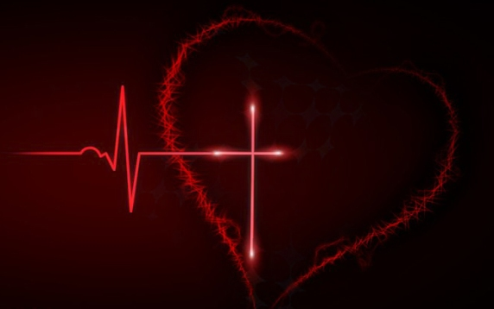
A man after God’s own heart
En man efter Guds eget hjärta

Slide 19
Heart of mine...
Be still.
You can play with fire, but you'll get the bill.
Don't let him know...
Don't let him know that you love him.
Oh, don't be a fool.
Don't be blind.
Heart of mine.
Heart of mine, go back home.
You've got no reason to wander.
No reason to roam.
Don't let him see...
Don't let him see that you need him.
Oh, don't push yourself over the line.
Heart of mine.
Mitt hjärta...
Var stilla.
Du kan leka med elden, men du får räkningen.
Låt honom inte veta...
Låt honom inte veta att du älskar honom.
Åh, var inte dum.
Var inte blind.
Mitt hjärta.
Mitt hjärta, gå hem igen.
Du har ingen anledning att undra.
Ingen anledning att ströva.
Låt honom inte se...
Låt honom inte se att du behöver honom.
Åh, tryck dig inte över gränsen.
Mitt hjärta.

Slide 20
Heart of mine...
Go back where you been.
The only trouble for you is if you let him in.
Don't let him hear...
Don't let him hear where you're going.
Oh, untie the ties that bind.
Heart of mine.
Heart of mine...
So malicious and so full of guile.
I give you an inch and you take a mile.
Don't let yourself fall.
Don't let yourself stumble.
Oh do the time...
Don't do the crime.
Heart of mine.
Heart of mine
Mitt hjärta...
Gå tillbaka där du varit.
Det enda problemet för dig är om du släpper in honom.
Låt honom inte höra...
Låt honom inte höra vart du är på väg.
Åh, lös upp de band som binder.
Mitt hjärta.
Mitt hjärta...
Så illvillig och så full av svek.
Jag ger dig en tum och du tar en mil.
Låt dig inte falla.
Låt dig inte snubbla.
Åh gör tiden...
Gör inte brottet.
Mitt hjärta.
Mitt hjärta

